Slide 1
Феноменологија масовних и серијских убистава
Шифра презентације: П1317

Slide 2
Убиства, нарочито серијска и масовна, оптерећена су сензационализмом у виду медијске пажње која се поклања њиховим починиоцима и начину на који су извршена (modus operandi). Интересовање јавности за почињена убиства постоји одувек.
Колика се пажња посвећује серијским и масовним убицама говоре нам и многобројне серије и филмови снимљени управо на ту тему, као што су: ,,Ловци на мисли” (Mindunter), ,,Декстер” (Dexter), ,,Прави детектив” (True Detective), ,,Злочиначки умови” (Criminal minds), ,,Профајлер” (Profiler), ,,Зодијак” (Zodiac), ,,Седам” (Seven), ,,Вучји поток” (Wolf creek), ,,Госнел: Суђење највећем серијском убици у Америци” (Gosnell: The trial of America’s biggest serial killer), ,,Породица Менсон” (The Manson family), ,,Хенри: Портрет серијског убице” (Henry: Portrait of serial killer).

Slide 3
Серијски убица - појам
Серијски убица представља тип деликвента кога је тешко јединствено дефинисати због индивидуалних ралика самих убица, мотива, те самог начина извршења својственог сваком серијском убици.
Према једној од дефиниција ФБИ-а, серијска убиства су убиства која почине депресивне и параноичне особе, које себе виде као мисионаре или хероје, бесно кажњавајући свет којег се боје или га мрзе. Серијски убица је дефинисан као особа која напада и убија своје жртве једну по једну у серији случајева.
Серијски убица је особа која убије троје или више људи у периоду дужем од 30 дана, са периодом ,,хлађења” између сваког убиства и чији су мотиви за убиство већином базирани на психолошком задовољству.Обично је и сексуални деликт укључен у убиство.Убиства су почињена на сличан начин и све жртве обично имају нешто заједничко (на пример: занимање, пол, расу, изглед, узраст).
Када се серијске убице профилишу разлози њихове агресивности су обично очигледни.

Slide 4
  Много је различитих типова серијских убица и сваки тип има своју властиту агенду, као и разлог за убијање. За овакво понашање узроци се траже у расветљавању кључног периода у развоју личности, у периоду детињства, периоду када млад човек тражи свој пут, када покушава да уобличи своју индивидуалност у друштву.
  Непсихопате - могу бити болесне и здраве особе. Душевно оболеле особе пате од психотичне депресије, параноидне психозе и шизофреније. Њихова болест је процес са фазама побољшања и погоршања, па они нису свесни последица свог понашања. Са идејама гоњења они убијају у својој ирационалној фази. Непсихопате су и здраве особе које ,,улећу у насиље” у афекту, у тзв. ,,жутој минути”. Жртве су им углавном најближе особе.
  Психопате - особе са трајним поремећајем у структури личности, карактерише их егоцентризам, манипулативност, макијавелизам и безосећајност. Њихово насиље је планирано, сврсисходно и пословично. Према жртвама приликом егзекуције, коју схватају као посао, заузимају став ,,ништа лично”.
Типологије серијских убица

Slide 5
Убица вођен сексуалним мотивима представља тип серијског убице који жуди за убиством. Овај тип убице предводи се жудњом за порнографијом, педофилијом, злостављањем животиња, као и воајеризмом. Ово су особе које имају поремећен или уопште немају нимало развијен емоционално-сексуални живот.
Визионарски тип убице наводно чује гласове који га наводе на убиства праћена ужасним скрнављењем саме жртве.
Мисионарски серијски убица осећа да је на њему одговорност или да има посебну мисију да ослободи свет од одређене специфичне групе људи.
Професионалне серијске убице пажљиво граде свој алиби, тако да су шансе да се ухвати непосредан извршилац минималне.
Серијске убице из користољубља су убице које убијају да би стекле новац или одређене вредне ствари.
Типологије серијских убица (2)

Slide 6
Организоване серијске убице | Неорганизоване серијске убице
Просечна или натпросечна интелигенција | Интелигенција испод просека
Изражена максимална харизматичност | Има своја тајна места, ноћни је тип, слаб интерес за медијску пажњу
Изражене социјалне способности | Социјална незрелост
Висок степен географске и професионалне мобилности | Живи и ради у близини подручја где је починио злочин, бави се пословима за које нису потребне потребне неке значајне квалификације или вештине
Дисциплинован | Значајне промене понашања
Контрола емоција током злочина | Висок степен анксиозности током злочина
,,форензичка освешћеност” је велика | ,,форензичка освешћеност” је слаба
Премешта тела жртве | Оставља тело жртве онде где је убијена
Жртву обично нису познавали | Жртва је обично била позната починитељу
Сређено место злочина | Место злочина је неуредно

Slide 7
Истраживања феномена серијских убистава
Према неким статистикама и дефиницијама серијски убица је:
  У 88% случајева мушкарац, 85% белац у 20-им и 30-им годинама;
  Просек година када убију прву жртву је око 28. године живота;
  62% нападају потпуно непознате особе;
  71% делују на тачно одређеној локацији и ретко се одлучују да путују негде да би убили;
  Према ФБИ-ју, да би се убица сматрао серијским мора убити најмање 3 пута, уз ,,период хлађења”. Такође, мора имати специфичну методу убијања.
  Као методе убијања јављају се пуцање, дављење, убадање, бомбе, тровање..
  Према подацима које износи ФБИ, 86% серијских убица је из Америке.

Slide 8
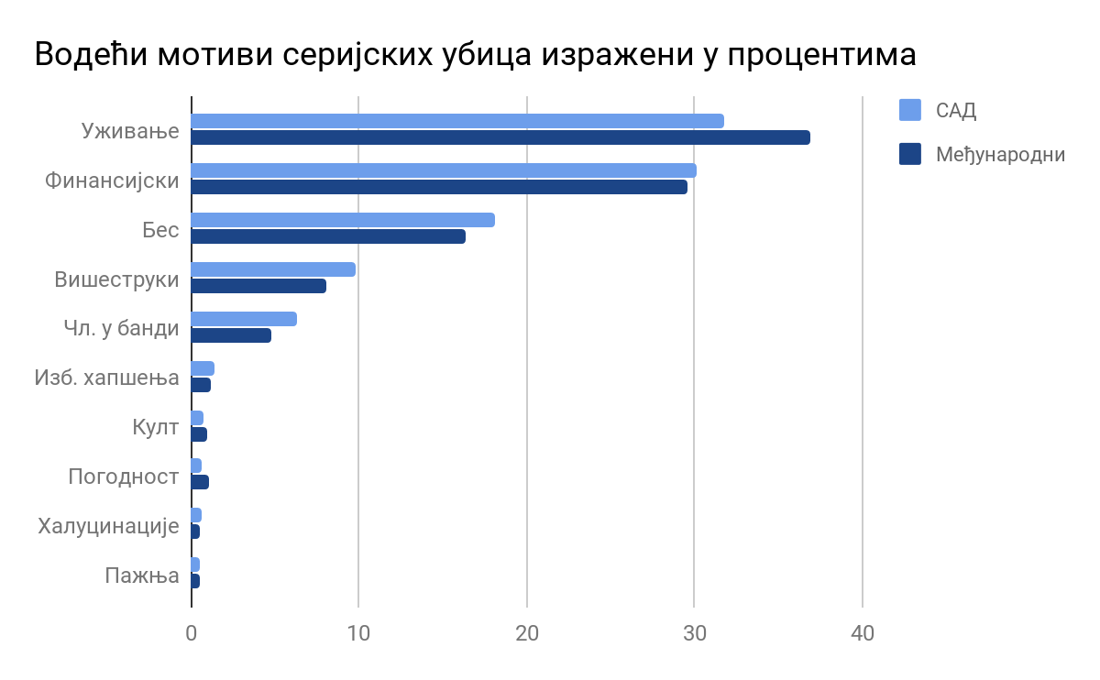
Извор: Radford University / FGCU Serial Killer Database

Slide 9
Разлике између жена и мушкараца серијских убица
Жене у великој мери убијају лица која познају и која су у њиховој близини (чланови породице, лица о којима се брину), док мушкарци за своје злочине углавном бирају странце које прате док не буду спремни да изврше свој злочин.
Жене серијске убице углавном убијају због материјалне користи или освете.
Мотив мушкараца серијских убица може бити и веома нејасан, а најчешће је оријентисан ка сексуалном задовољству.
Начин на који мушкарци извршавају серијска убиства је скоро увек окрутан и насилан док је начин на који жене серијске убице извршавају кривична дела углавном суптилан, међутим, угледајући се на мушкарце, оне могу постати насилније и насумичније према својим жртвама.

Slide 10
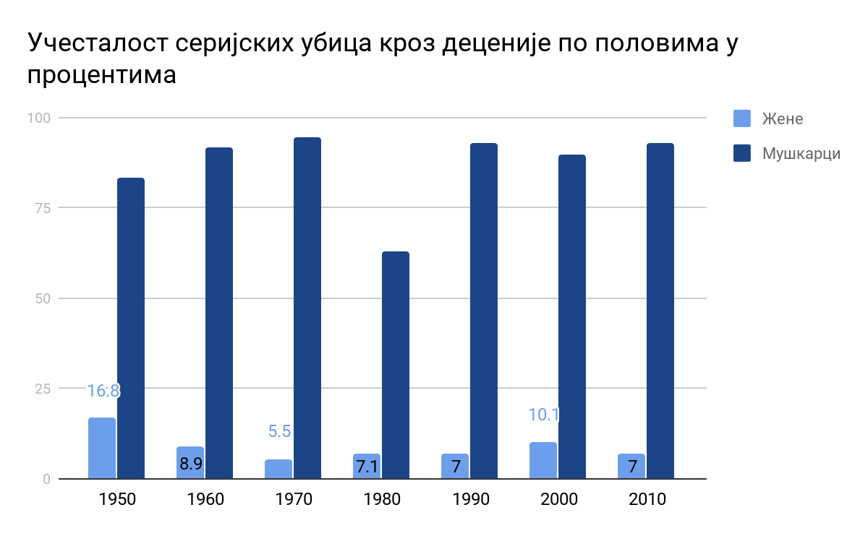
Извор: Radford University / FGCU Serial Killer Database

Slide 11
Масовно убиство - појам
Дефиниције масовних убистава се разликују по броју жртава који је потребан да би се одређено дело окарактерисало као масовно убиство.
Масовно убиство дефинише се као лишење живота три или више лица на истом месту у исто време, или у једном краћем временском периоду на истој територији.
Према ФБИ-ју, масовно убиство се дефинише као четири или више убистава која се десе током специфичног догађаја, без ,,периода хлађења” између убистава.
Масовно убиство могу починити појединци или организације.

Slide 12
Класификација масовних убица
Породични насилници - најчешће је то најстарије мушко дете, познато на основу физичких напада на чланове своје породице, у оквиру кућне атмосфере. Након напада таква особа најчешће изврши самоубиство.
Псеудокандоси - мушкарац оптерећен оружјем, аутомобилима и моторима. Његов напад представља последицу пажљивог планирања и жеље да се бори против света, на неки начин издигне изнад њега, из разлога што у себи носи мишљење да свет није у праву. Жртве се најчешће бирају нехотице, али се дешава и да псеудокандосу циљна група буде одређена људска групација.
Убице ,,set and run” - убиство се обавља постављањем бомбе на одређену локацију. Могу, такође, да замене лекове отровом, или да отров убризгају у производима који се налазе на полицама са прехрамбеним прозводима. Ова врста убица тако не може да види како ће жртва умрети, већ се о томе информишу преко телевизије или штампе. Најчешћи мотиви јесу изражени бесом, изнудом, материјалном користи од наплаћивања осигурања. До оваквих убистава може доћи из политичких или идеолошких разлога. Ову врсту убица је најтеже ухватити.

Slide 13
Класификација масовних убистава
Конфликтна масовна убиства - састоје се од 3 подоблика. Прва поткатегорија подразумева да је учиниоцу у овој врсти дела мета позната. Друга поткатегорија одликује се тиме што се масовно убиство врши на локацији која за починиоца има неког посебног симболичног значења. Трећа поткатегорија служи се бесом или осветом као примарним мотивом за кривично дело, у ком починилац нема јасну слику о томе како ће наступити.
Домаћа или романтична масовна убиства - до ове врсте убистава долази у породицама, где се породични чланови налазе међусобно у неком сукобу. Класични образац јесте да муж убије жену и децу, најчешће у кућној атмосфери. Ова врста је најучесталија форма масовних убистава.
Директна масовна убиства - престављају резултат спора које се карактерише као релативно тривијалан, између починиоца кривичног дела и жртве. Починилац је често особа нестабилне природе, која има бурне реакције у сукобима.
Масовно убиство повезано са другим кривичним делима - када је починилац извршио неко кривично дело, најчешће разбојништво, а евидентна је могућност да може бити откривен, има потребу за елиминисањем сведока.

Slide 14
Класификација масовних убистава (2)
Масовна убиства од стране банде - до ове врсте убистава долази када се јави сукоб међу бандама и њиховим обрачунима, или када чланови банде из аутомобила спроводе пуцњаву над случајним пролазницима.
Политички мотивисана масовна убиства - до ове врсте убистава долази најучесталије у терористичким акцијама. Мотивације су најчешће идеолошке природе, са укљученом тежњом да се спроведу неке политичке промене. Разлог може бити и религиозан.
Масовна убиства код којих не постоји тачно одређен мотив - мотив је, у овом случају, познат само починиоцу.

Slide 15
Разлике између масовних и серијских убистава
Извршиоци масовних убистава често страдају, некада самоубиством, а некада буду убијени. Убијањем неколико људи завршавају своју ,,мисију”. Масовно убиство је најчешће фокусирано и ограничено на реакцију становништва одређеног подручја, ретко се дешава да масовни убица поново изврши масовно убиство и тако постане серијски убица. Код масовних убица сексуални мотив је занемарљив. У својој суштини, масовни убица је често незадовољно људско биће или је одбачен од друштва и породице, те својим убиствима изазива неки друштвени протест.
Намера серијских убица је да наставе да врше убиства. Они убијају недељама, месецима или годинама, а да не буду откривени. При томе улажу велике напоре да не буду ухапшени. Дешава се да никада не буду откривени. Серијски убица индивидуализује своја убиства, за њега убиства морају бити одвојени догађаји, који доводе до психолошког узбуђења или задовољства.

Slide 16
Зодијак
Зодијак је серијски убица из САД-а који је деловао крајем 1960-их у северној Калифорнији.
Надимак Зодијак је наметнуо сам у низу шифрованих писама које је слао штампи, од којих су још три писма остала недешифрована.
Идентитет убице остао је непознат до данас иако је полиција испитала преко 2500 осумњичених.
Случај се још увек води отвореним.
Иако је Зодијак у својим писмима новинама потврдио да је убио 37 особа, истраге су потврдиле да је убио 5 особа, а 2 су преживеле.
Валехо Тајмз Хералд, Сан Франциско Хроникл и Сан Франциско Егзаминер су 1.8.1969. године примили по једно писмо од Зодијака. Наставио је да комуницира са властима током целе 1970. године кроз писма и честитке упућене штампи.

Slide 17
Полиција је запазила Зодијака због наизглед насумичних убистава Бети Лу Џенсен и Дејвида Ферефеја 20.12.1968. године, у граду Бениси. Били су паркирани на раскршћу на путу за језеро Херман. Мало након 23 часова Зодијак се паркирао уз њих. Фередеј је упуцан једном у главу, а Џенсенова, која је бежала 5 пута у леђа. Нису пронађени ваљани трагови.
Око поноћи између 4. и 5. јула 1969. године на паркингу голф клуба у Валеху, који је удаљен око 6,5 км од од места злочина на путу за језеро Херман, упуцани су Дарлин Ферин и Мајкл Мего. Док су седели у колима паркирао се тако да им је онемогућио да побегну и онда пришао сувозачевим вратима и заслепео их батеријском лампом. Убио их је лугером од 9мм. Неких 40 мин. након поноћи човек је анонимно позвао полицију да пријави и потврди одговорност и за овај и за напад у децембру 1968. године. Дарлин је проглашена мртвом у болници, док је Мего преживео упркос томе што је рањен у лице, врат и груди.
27.09.1969. Брајану Хартнелу и Сесилији Шепард је пришао човек који је носио капуљачу попут џелата са наочарима на преклапање преко очију и уређајем попут портикле на грудима са белим симболом крста у кругу. Носио је пиштољ са собом.
Потврђене Зодијакове жртве

Slide 18
Рекао им је да је побегао из затвора, где је убио стражара и украо новац, и објаснио им да су му потребна њихова кола и новац да оде у Мексико. Понео је дуг, већ пресечен, пластични канап за веш и рекао Шепардовој да веже Хартнела, пре него што он њу веже. Зодијак је проверио и затегао Хартнелове везе након што је утврдио да га је она лабаво везала. Затим је извадио је нож и убо их, а онда препешачио 500м до пута за Ноксвил, нацртао цимбол крста у кругу на Хартнеловим вратима од кола и испод написао: ,,Валехо 12-20-68, 7-4-69, септ 27-69-6:30 ножем”. У 07:40 човек је назвао канцеларију шерифа округа Напа са јавне говорнице да пријави свој злочин. Када су стигли на место злочина Сесилија је била свесна и дала им је детаљан опис нападача. Хартнел и Шепардова су одвезени у болницу. Шепардова је пала у кому за време превоза и умрла после 2 дана, Хартнел је преживео.
11.10.1969. човек је ушао у такси Пола Стајна у Сан Франциску и тражио је да буде одвезен до Вашингтонове и Улице јавора на Президио Хајтсу. Из непознатих разлога, Стајн је возио један блок даље до Улице вишње. Човек га је убио једним пуцњем у главу пиштољем од 9мм. Три тинејџера су га видели како брише кола и одлази. Описали су га као мушкарца старог 35-40 година.
Потврђене Зодијакове жртве (2)

Slide 19
У ноћи 22.03.1970. Кетлин Џонсон је возила из Сан Бернандина ка Паталуми. Била је у седмом месецу трудноће, а са њом у колима је била њена ћерка стара 10 месеци. Док је возила ауто-путем 132 близу Модеста, кола иза ње почела су да свирају и ,,блицају”. Зауставила се крај пута, човек у колима се паркирао иза ње и установио је да се десна гума клати и понудио да причврсти шрафове. Након што је завршио одвезао се. Кад је Џонсонова покренула ауто точак је отпао. Човек се зауставио и понудио је да је одведе до прве бензинске пумпе по помоћ. Прошли су поред неколико бензинских станица, али се није зауставио. Возио их је неколико сати напред и назад око Трејсија, а кад је она упитала зашто не стаје променио је тему. Када је зауставио на раскрсници, Џонсонова је искочила из кола са ћерком и сакрила се у пољу. Он ју је тражио, али кад је возач камиона запазио сцену отмичар Џонсонове се одвезао. Џонсонова је ,,стопом” стигла до полицијске станице у Патерсону. Док је давала своју изјаву нареднику на дужности, приметила је полицијски цртеж Стајновог убице и препознала га као свог киднапера. Њена кола су касније пронађена разбијена и запаљена бакљом. Различита неслагања међу објашњењима Џонсонове током година навела су многе истраживаче да се запитају да ли је стварно била Зодијакова жртва.

Slide 20
Др. Лавренс З. Фридман, председавајући Института за социјалну и бихевиоралну патологију на Универзитету у Чикагу, проучавао је Зодијакове речи и дела како би разумео ум убице. Фридман је закључио да је Зодијак починио своја дела зато што је ,,преплављен терором” и ,,шири терор зато што воли живот који доминира терором, и инсистира на својој моћи јер се осећа немоћно. Ухватиће га зато што жели да га ухвате”.
Фридман је рекао да је понашање убице наговештавало да је највероватније сулудо и самоубилачко. ,,У самоубиству ће коначно изнети шта су му значила убиства”.
Чини се да је мотив Зодијака био да покаже своју супериорност. Желео је пажњу, да контролише истрагу, да створи терористичку климу и да поново изврши своје злочине путем медија.
Зодијак је 3 пута пошао за паровима током убиства, што је показатељ да је осећао завист због сопствене неспособности да има љубавну везу са другом особом.
Зодијак је, изгледа, уживао у астрологији и можда су га њему блиски људи чули да води о астролошким симболима и њиховим значењима.
Како су други видели личност Зодијака

Slide 21
Најузбудљивији аспект Зодијакових злочина била је његова способност да исмева власти из супериорне перспективе и да гледа како полиција безуспешно покушава да га ухвати. Ово може бити показатељ да је несигурна особа која, играјући се са другима, јача сопствени его.
Зодијак је уживао у контроли медија и полицијских агенција града величине Сан Франциска. Мислио је да је то доказ колико је полиција била глупа, а сваки дан који је полазио без његовог хапшења јачао је његово мишљење и осећај супериорности над њима.
Скица Зодијаковог портрета
Један део дешифроване Зодијакове поруке је гласио: ,,Волим да убијам људе јер је то тако забавно. Забавније је од убијања дивљих животиња јер је човек најопаснија животиња од свих. Убиство ми даје најузбудљивије искуство, чак је боље од провода са девојком на забави. Најбољи део тога је да кад умрем поново ћу бити рођен у рају и сви они које сам убио постаће моји робови. Нећу вам дати своје име јер ћете покушати да ме успорите или зауставите моје скупљање робова за живот после смрти”.

Slide 22
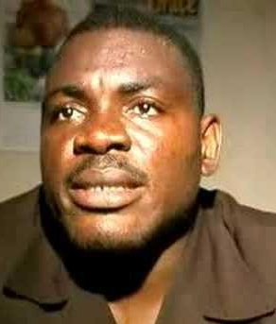
Џошуа Милтон Блахуји
Бивши командант ослободилачких либеријских снага, спроводио ратне операције током либеријског грађанског рата између 1989. и 1996.
Сматра се да је током свог пустошења убио преко 20 000 људи, углавном цивила.
Међу самим народом је остао дубоко урезан у сећању, по свом бруталном и ексцентричном понашању.
Придржавао се старих паганских обичаја, у име којих је убијао и приносио своје жртве, које су током већег дела церемоније и даље остајале у животу, како би им се изазвао већи страх
Одред који је предводио, сачињавала су деца у узрасту од 15 до 25 година, која су заједно са њим, под дејством опојних супстанци починила бројне злочине против човечности.

Slide 23
Џошуино припремање за бој
Као религиозни пагански верник и самопроглашени свештеник, Џошуа је у име своје визије, коју је имао још као мали, подносио масовне жртве које би, по његовом веровању, учиниле њега и његову војску способнијим ратницима. Неретко су те жртве биле канибализоване док им је срце још увек куцало, као део религијске праксе. Како би постали немилосрдни ратници редовно су пред борбу конзумирали опојне супстанце попут алкохола и кокаина, сматрали су да тиме добијају натприродну снагу. Ствар по којој је највише остао упамћен и на крају добио надалеко познат, надимак ,,General Butt Naked,” јесте то што је заједно са својим борцима ишао у борбу потпуно наг, само у својим сандалама, обавијен муницијом. Сматрао је да их одећа само спутава у борби, а да храбре борце никад неће погодити метак.

Slide 24
Како је Џошуа објашњавао своја дела
Интересантан је начин размишљања који је сам Џошуа износио западним новинарима током грађанског рата, где се може приметити да он у потпуности ужива у самој улози убице: ,,Понекад бих ушао у воду, у којој се деца играју, заронио бих и ухватио једно, повукао скроз у дубине, где бих му сломио врат, или би их можда све побио”
Такође је наводио да је у избору својих жртава морао водити рачуна о њиховом узрасту: ,,Најчешће би крв малог детета, била та која би задовољила самог ђавола.” Овом изјавом је оправдавао своје дивље нагоне јужноафричком новинару.

Slide 25
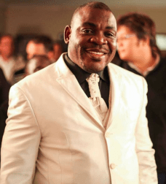
Период након рата
Након грађанског рата отишао је у либеријску цркву где тврдили су да је од Бога чуо да мора да пости наредна 54 дана да би се искупио за своје грехе. Након поста, тврди да му је Бог дао духовне моћи да се инфилтрира у његов град Монровију и проповеда хришћанство. Убрзо након тога, имао је визију у којој му се Исус Христ појавио као заслепљујућа светлост, која му је рекла да ће умрети ако се не покаје за своје грехе.
Сада је председник Адвентистичке цркве у Либерији, као и њен главни проповедник. Тренутно се крије у Гани како би избегао сопсвени атентат. Срећно је ожењен ћерком пастора, са којом има четворо деце.

Slide 26
Литература
Селман Репишти - ,,Криминалистичко профилирање и феноменологија масовних, неконтролисаних и серијских убистава” , Сарајево
www.psihobrlog.com
Ксенија Пешић - ,,Вишеструка убиства”, Правни факултет у Нишу, Ниш 2019.
Исидора Јаковљевић - ,,Криминолошко одређење вишеструких убистава”, Правни факултет у Београду, Београд 2017.
Radford University / FGCU Serial Killer Database
https://sh.wikipedia.org

